Slide 1
Desarrollo de un Software de Agenda Telefónica Multiempresa en la nube a través de la arquitectura distribuida de Amazon DynamoDB
Grupo #2
Omar Morejón
Cristhian Florencia
Andrés Macancela

Slide 2
PROBLEMA
En base al estudio realizado en una de las empresas de supermercados más importantes del Ecuador hemos detectado que existe una problemática en cuanto a los servicios web internos que se encuentran en producción, como lo es, la Agenda Telefónica, la cual presenta lentitud durante la búsqueda de contactos de la compañía.
Además, no existe una aplicación interna que permita al personal de Sistemas de la organización administrar de forma sencilla las operaciones de agregación, modificación o eliminación de registros internos en la Base de Datos local, razón por la cual, la información de contactos en la agenda se vuelve inconsistente.
Por otro lado, se incrementa la carga administrativa al DBA de la compañía debido a que el soporte de Nivel 1 de la organización carece de conocimientos para ejecutar sentencias SQL que actualicen la Base de Datos local MySQL Workbench.

Slide 3
OBJETIVO GENERAL
Optimizar el servicio de la Agenda Telefónica de la organización a fin de mejorar la experiencia y satisfacción de los usuarios finales.

Slide 4

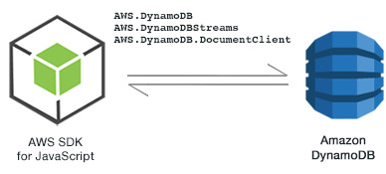

SOLUCION PROPUESTA
Front - end
Back - end

Slide 5
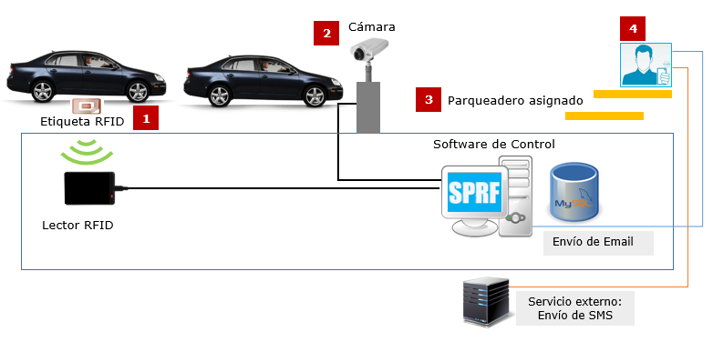
ESQUEMA DE FUNCIONAMIENTO DE LA PROPUESTA

Slide 6
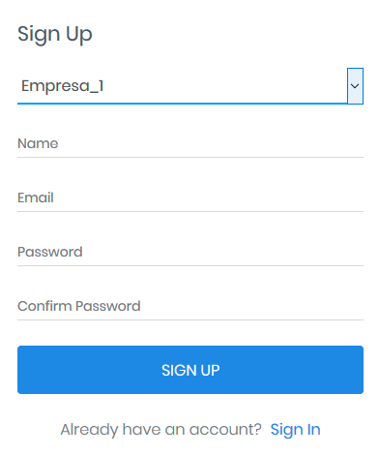
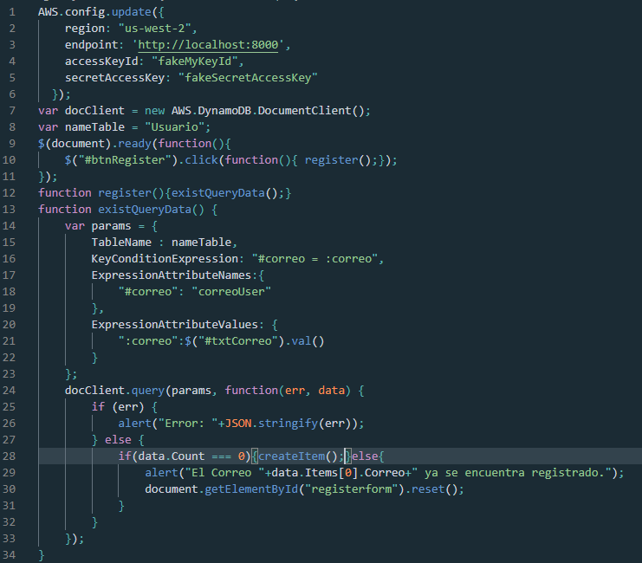
Registro de Usuario

Slide 7
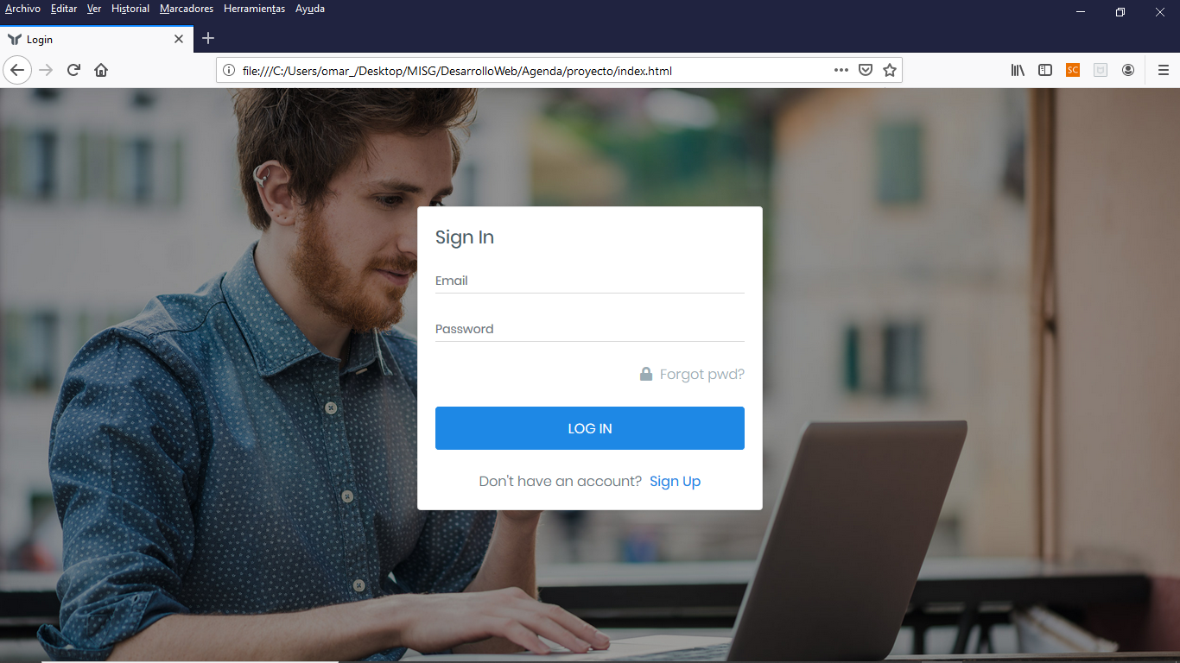
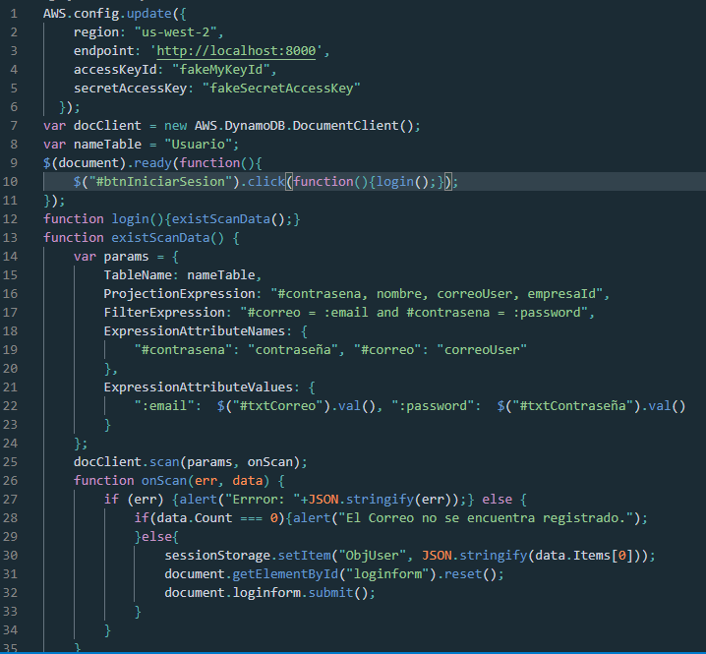
Inicio de Sesión

Slide 8
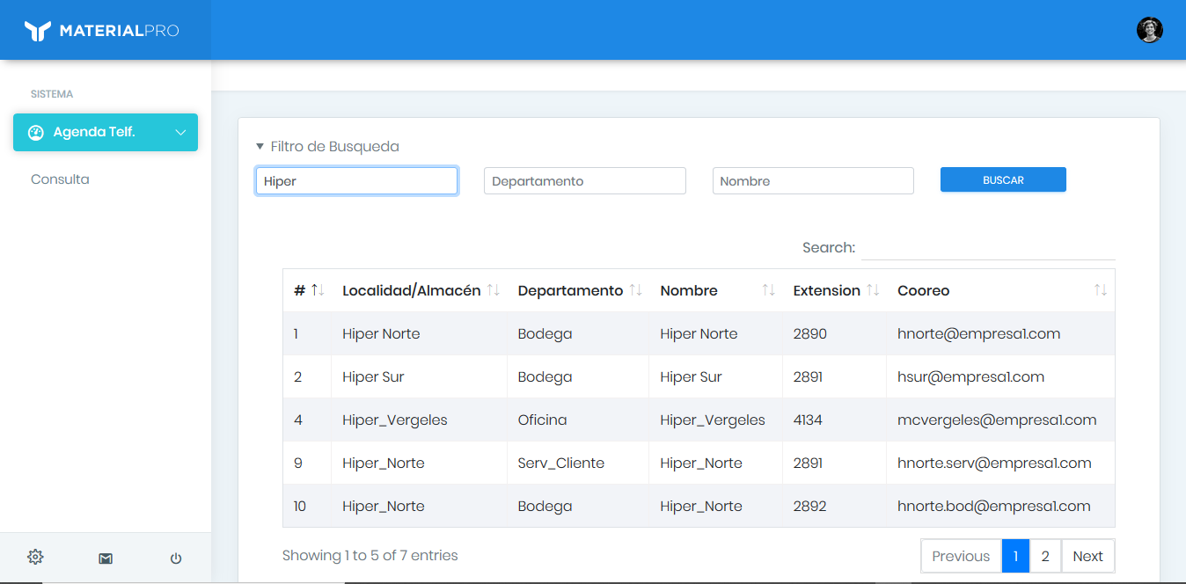
Consultar Agenda Telefónica

Slide 9

Demo Agenda Telefonica con Amazon DynamoDB

